Slide 1
Database Term Project
산출물 양식
제공 양식은 참고 양식이며 양식을 개별적으로 만들어 사용해도 무방함.
Dept. of Computer Science and Engineering,
College of Informatics, Korea University

Slide 2
Requirement Analysis &
Conceptual Design

Slide 3
업무개요서
도서관 업무 중 가장 중요한 것은 도서 관리이며, 이 프로젝트에서는 도서 관리 중에서도 대출 관리와 예약 관리를 진행한다. 도서 대출 관리에서는 도서관이 보유한 도서 재고의 정보 관리, 회원의 도서 대출 내역 관리, 대출 기한과 반납을 관리한다. 도서 예약 관리에서는 도서관이 보유한 도서 정보와 도서 예약 내역을 관리한다. 이 프로젝트에서 회원, 도서, 도서 재고의 관리를 하지는 않지만, 대출과 예약의 관리를 위해 해당 정보들이 필요하다.

Slide 4
기능분해도
Function
도서관
F1
직원관리
F2
회원관리
F3
도서관리
F4
행사관리
F3.1
재고관리
F3.2
대출관리
F3.3
예약관리
개발 업무범위

Slide 5
요구사항 명세서
기능명 | 도서 대출 관리
1. 도서관은 도서관이 보유한 도서 재고 정보를 관리한다. 동종의 도서가 여러 권 있을 수 있다. 도서 재고 정보에는 도서재고번호, 대출여부가 포함된다. 대출은 도서재고에 대해 이루어진다. 2. 회원은 도서를 대출할 수 있다. 회원정보에는 회원번호, 이름, 생년월일이 포함된다. 3. 대출기한은 대출일로부터 2주 이후이며, 2주가 지나면 연체된다. 4. 도서의 대출 관리를 용이하게 하기 위해 대출내역을 관리한다. 대출내역에는 대출내역번호, 대출날짜, 대출상태 ,재고번호, 회원번호가 포함된다. 5. 반납되지 않은 대출 내역은 삭제가 불가능하다.
기능명 | 도서 예약 관리
1. 도서관은 도서 정보를 관리한다. 도서 정보에는 제목, 작가, 출판사, 출판연도가 포함된다. 동종의 도서가 여러 권 있을 수 있으므로 예약은 도서에 대해 이루어진다. 2. 회원은 도서를 예약할 수 있다. 3. 도서의 예약 관리를 용이하게 하기 위해 예약내역을 관리한다. 예약내역에는 예약내역번호, 예약상태가 포함된다. 예약상태는 예약중, 예약취소, 대출완료 세 가지 상태가 존재한다. 4. 대출가능한 도서 재고가 존재한다면 예약이 불가능하다. 5. 예약중인 도서가 대출가능한 상태라면 알려준다.

Slide 6
ERD
stock
stock-num stock-borrow
1..1
1..n
book
book-num book-title book-author book-publisher book-publish-year
store
0..n
borrowed
book
0..n
reserved
book
1..1
1..1
checkout
checkout-num checkout-date checkout-return
borrow
member
mem-num mem-name mem-birth
reserve
reservation
reserve-num reserve-date reserve-end
1..1
0..n
0..n
1..1

Slide 7
프로세스 계층도
1P2.
F3
도서관리
F3.2
대출관리
F3.3
예약관리
P1.1
대출등록
P1.2
대출조회
P1.3
대출수정
P1.4
대출삭제
P1.3.1
대출연체
P1.3.2
대출반납
P2.1
예약등록
P2.2
예약조회
P2.3
예약수정
P2.3
예약삭제
P2.3.1
예약취소
P2.3.2
예약대출

Slide 8
프로세스 명세서
프로세스 명세서
프로세스명 | 설명
대출등록 | 새롭게 대출할 경우, 대출내역을 등록한다. 이미 대출한 도서가 있는 회원의 경우에는 대출이 불가능하다.
대출조회 | 해당 대출내역과 관련된 정보를 조회한다. 회원정보로 대출중인 책 제목과 반납기한을 출력한다.
대출반납 | 회원이 대출한 책을 반납할 경우, 상태를 반납으로 전환한다.
대출연체 | 대출일로부터 2주가 초과할 경우, 상태를 연체로 전환한다.
대출삭제 | 대출 내역을 삭제한다. 다만 반납이 되어있지 않은 경우 삭제할 수 없다.

Slide 9
프로세스 명세서
프로세스 명세서
프로세스명 | 설명
예약등록 | 회원이 새롭게 예약할 경우, 예약내역을 생성한다. 이미 예약중인 도서가 있는 경우에는 예약이 불가능하다.
예약검색 | 회원번호를 통해 예약 내역을 확인한다.
예약취소 | 회원이 예약을 취소한다.
예약완료 | 회원이 예약한 도서를 대출하여 예약이 완료된다.
예약삭제 | 예약 내역을 삭제한다.

Slide 10
Logical Design

Slide 11
릴레이션 명세서 (1)
릴레이션명 | member
릴레이션 설명 | 회원정보
릴레이션 속성
속성명 | 속성정의 | 타입 | 길이 | 제약조건 | key | 비고
mem_num | 회원번호 | int | 1 | PK | PK
mem_name | 회원이름 | Char | 10 | not null
mem_birth | 회원의 생년월일 | Date

Slide 12
릴레이션 명세서 (2)
릴레이션명 | stock
릴레이션 설명 | 도서재고정보
릴레이션 속성
속성명 | 속성정의 | 타입 | 길이 | 제약조건 | key | 비고
stock_num | 도서재고번호 | int |  | PK | PK
stock_borrow | 대출상태 | char | 10 | not null
book_num | 도서번호 | int |  | not null | FK | book(book-num)

Slide 13
릴레이션 명세서 (3)
릴레이션명 | book
릴레이션 설명 | 도서정보
릴레이션 속성
속성명 | 속성정의 | 타입 | 길이 | 제약조건 | key | 비고
book_num | 도서번호 | int |  | PK | PK
book_title | 도서제목 | char | 50 | not null
book_author | 작가 | char | 20 | not null
book_publisher | 출판사 | char | 20
book_publish-year | 출판연도 | date

Slide 14
릴레이션 명세서 (4)
릴레이션명 | checkout
릴레이션 설명 | 대출내역
릴레이션 속성
속성명 | 속성정의 | 타입 | 길이 | 제약조건 | key | 비고
checkout_num | 대출내역번호 | int |  | PK | PK
checkout_date | 대출한날짜 | date |  | not null
checkout_return | 반납상태 | char | 10 | not null
stock_num | 도서재고번호 | int |  | not null | FK | stock(stock-num)
mem_num | 회원정보 | int |  | not null | FK | member(mem-num)

Slide 15
릴레이션 명세서 (5)
릴레이션명 | reservation
릴레이션 설명 | 예약내역
릴레이션 속성
속성명 | 속성정의 | 타입 | 길이 | 제약조건 | key | 비고
reserve_num | 예약내역번호 | int |  | PK | PK
reserve_end | 예약상태 | char | 10 | not null
book_num | 도서번호 | int |  | not null | FK | book(book-num)
mem_num | 회원번호 | int |  | not null | FK | member(mem-num)

Slide 16
모듈 명세서 (1) | 주문신청서작성
모듈명 | 대출내역등록
모듈ID | M1.1
설명 | 새로운 대출내역 등록
관련정보 | 입력 | 출력 | 비고
 | 회원번호, 도서재고번호 |  | 도서재고와 회원번호를 입력받아 대출내역을 추가한다. .도서재고가 대출가능이어야 대출할 수 있다.
모듈 내역
INSERT INTO checkout VALUES (checkout-num, today-date, ‘borrowed’, input-stock-num, input-mem-num); WHERE input stock-num = ‘kept’;

Slide 17
모듈 명세서 (2) | 주문신청서작성
모듈명 | 대출상태변경
모듈ID | M1.1.2
설명 | 도서재고상태를 대출중으로 변경
관련정보 | 입력 | 출력 | 비고
 | 도서재고 - 도서재고번호 |  | 도서재고의 번호를 입력받아 도서재고의 대출가능상태를 변경한다.
모듈 내역
UPDATE stock SET stock-borrow = ’borrowed’ where stock-num = input-stock-num

Slide 18
모듈 명세서 (3) | 주문신청서작성
모듈명 | 예약상태 변경
모듈ID | M1.1.3
설명 | 예약상태를 대출완료로 변경
관련정보 | 입력 | 출력 | 비고
 | 예약 - 예약번호 |  | 예약된 도서를 대출하는 경우, 해당 예약의 상태를 ‘대출완료’로 업데이트한다.
모듈 내역
UPDATE reservation SET reserve-end = ‘finished’ where reserve-num = input reserve-num

Slide 19
모듈 명세서 (4) | 주문신청서작성
모듈명 | 대출조회
모듈ID | M1.2.1
설명 | 회원이 대출 중인 도서 목록과 반납기한 출력
관련정보 | 입력 | 출력 | 비고
 | 회원 - 회원명 | 회원 - 회원명 도서 - 도서제목 대출내역 - 대출날짜, 반납기한, 상태 | 회원번호를 입력받아 대출중인 도서의 제목과 대출날짜, 해당 도서 재고의 반납기한, 상태를 함께 출력한다.
모듈 내역
SELECT mem-name, book-title, checkout-date, checkout-date + 14, checkout-return FROM stock NATURAL JOIN checkout NATURAL JOIN member WHERE mem-num = input-mem-num

Slide 20
모듈 명세서 (5) | 주문신청서작성
모듈명 | 대출도서재고조회
모듈ID | M1.2.2
설명 | 도서재고정보 조회
관련정보 | 입력 | 출력 | 비고
 | 도서재고 - 도서재고번호 | 도서 도서번호, 제목, 저자, 출판사, 출판연도 도서재고 - 재고번호 | 도서재고번호를 입력받아 대출중인 도서의 제목과 대출날짜, 해당 도서 재고의 반납기한, 상태를 함께 출력한다.
모듈 내역
SELECT book-num, book-title, book-author, book-publisher, book-publish-year, stock-num FROM stock NATURAL JOIN checkout WHERE stock-num = input stock-num

Slide 21
모듈 명세서 (6) | 주문신청서작성
모듈명 | 도서재고반납
모듈ID | M1.3.1
설명 | 대출중인 도서재고를 대출가능상태로 변경
관련정보 | 입력 | 출력 | 비고
 | 도서재고 - 도서재고번호 |  | 도서재고번호를 입력받아 해당 도서재고를 대출가능상태로 변경한다.
모듈 내역
UPDATE stock SET stock-borrow = ‘kept’ WHERE input-stock-num = stock-num;

Slide 22
모듈 명세서 (7) | 주문신청서작성
모듈명 | 대출반납
모듈ID | M1.3.2
설명 | 반납내역을 반납상태로 수정
관련정보 | 입력 | 출력 | 비고
 | 대출내역 - 대출번호 |  | 대출번호를 입력받아 해당 대출내역의 반납상태를 반납으로 수정한다.
모듈 내역
UPDATE checkout SET checkout-return = ‘returned’ WHERE checkout-num = input-checkout-num;

Slide 23
모듈 명세서 (8) | 주문신청서작성
모듈명 | 대출내역연체
모듈ID | M1.4
설명 | 대출내역 상태 연체로 변경
관련정보 | 입력 | 출력 | 비고
 | 대출내역 - 대출번호 |  | 오늘 날짜와 비교하여 반납 기한이 지나면 대출내역 상태를 연체로 변경한다.
모듈 내역
UPDATE checkout SET checkout-return = ‘delay’ WHERE today-date > checkout-date + 14

Slide 24
모듈 명세서 (9) | 주문신청서작성
모듈명 | 대출내역삭제
모듈ID | M1.5
설명 | 대출내역 삭제
관련정보 | 입력 | 출력 | 비고
 | 대출내역 - 대출번호 |  | 대출번호를 입력받아 해당 대출내역을 삭제한다. 다만 반납되지 않은 상태라면 삭제되지 않는다.
모듈 내역
DELETE FROM checkout WHERE checkout-num = input-checkout-num AND checkout-return = ‘returned’;

Slide 25
모듈 명세서 (10) | 주문신청서작성
모듈명 | 예약등록
모듈ID | M2.1
설명 | 예약등록
관련정보 | 입력 | 출력 | 비고
 | 예약내역 - 도서번호, 회원번호 |  | 예약을 등록한다. 대출가능한 도서재고가 존재한다면 예약을 등록할 수 없다.
모듈 내역
INSERT INTO reservation VALUES (’reserved’, book-num, mem-num) WHERE NOT EXISTS (SELECT stock-num FROM stock NATURAL JOIN reservation NATURAL JOIN book WHERE book-num = input book-num);

Slide 26
모듈 명세서 (11) | 주문신청서작성
모듈명 | 예약검색
모듈ID | M2.2
설명 | 예약정보 검색
관련정보 | 입력 | 출력 | 비고
 | 회원 - 회원명 |  | 회원명을 입력받아 현재 예약중인 내역을 제공한다.
모듈 내역
SELECT mem-name, book-title, reserve-end FROM reservation NATURAL JOIN book NATURAL JOIN member WHERE mem-name = input mem-name

Slide 27
모듈 명세서 (12) | 주문신청서작성
모듈명 | 예약취소
모듈ID | M2.3
설명 | 예약 상태를 취소로 변경
관련정보 | 입력 | 출력 | 비고
 | 예약내역 - 예약번호 |  | 예약 상태를 취소로 변경한다.
모듈 내역
SELECT book-title, reserve-state FROM book NATURAL JOIN. reservation WHERE reserve-state = ‘canceled’;

Slide 28
모듈 명세서 (13) | 주문신청서작성
모듈명 | 예약내역삭제
모듈ID | M2.4
설명 | 예약내역 삭제
관련정보 | 입력 | 출력 | 비고
 | 예약내역 - 예약번호 |  | 예약번호를 입력받아 예약내역을 삭제한다.
모듈 내역
DELETE FROM reservation WHERE reserve-num = input-reserve-num;

Slide 29
모듈 명세서 (14) | 주문신청서작성
모듈명 | 예약도서재고조회
모듈ID | M2.5
설명 | 도서재고정보조회
관련정보 | 입력 | 출력 | 비고
 | 예약 - 도서번호 | 도서 도서번호, 제목, 저자, 출판사, 출판연도 도서 재고 - 재고 번호, 대출 상태 | 도서번호를 입력받아 도서 정보와 해당 도서의 모든 도서재고의 대출상태를 출력한다.
모듈 내역
SELECT book-num, book-title, book-author, book-publisher, book-publish-year FROM book WHERE book-num = input book-num SELECT stock-num, stock-borrow FROM stock NATURAL JOIN reservation NATURAL JOIN book WHERE input book-num = book-num => 테이블로 출력

Slide 30
System Implementation

Slide 31
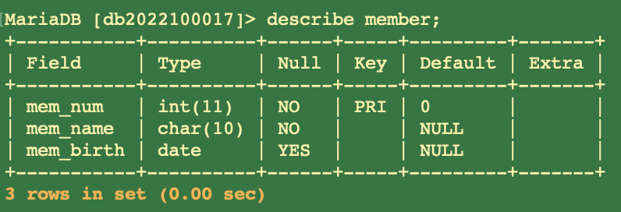
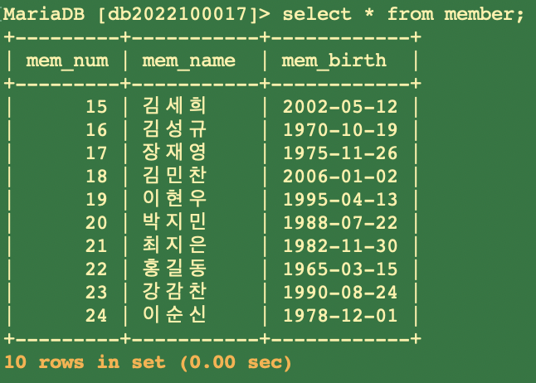
DB 구현 내역서
테이블명 | member
테이블 스키마
테이블 데이터

Slide 32
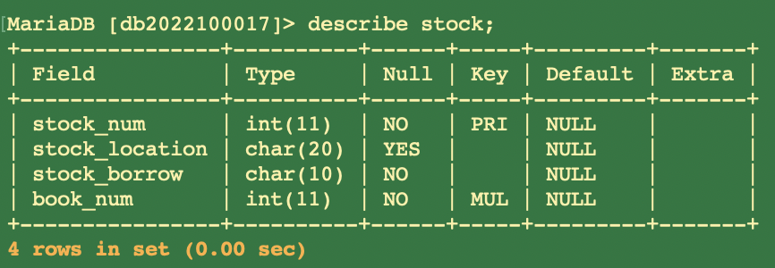
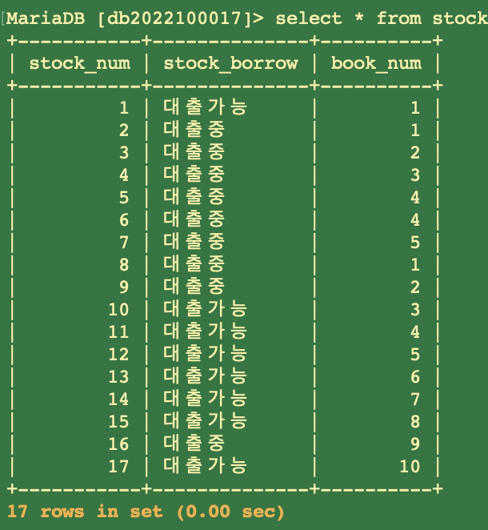
DB 구현 내역서
테이블명 | stock
테이블 스키마
테이블 데이터

Slide 33
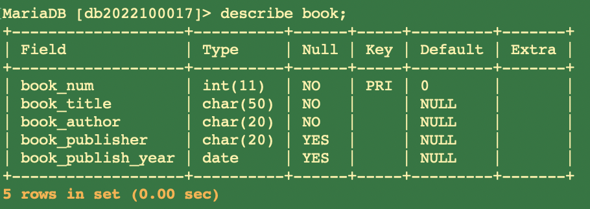
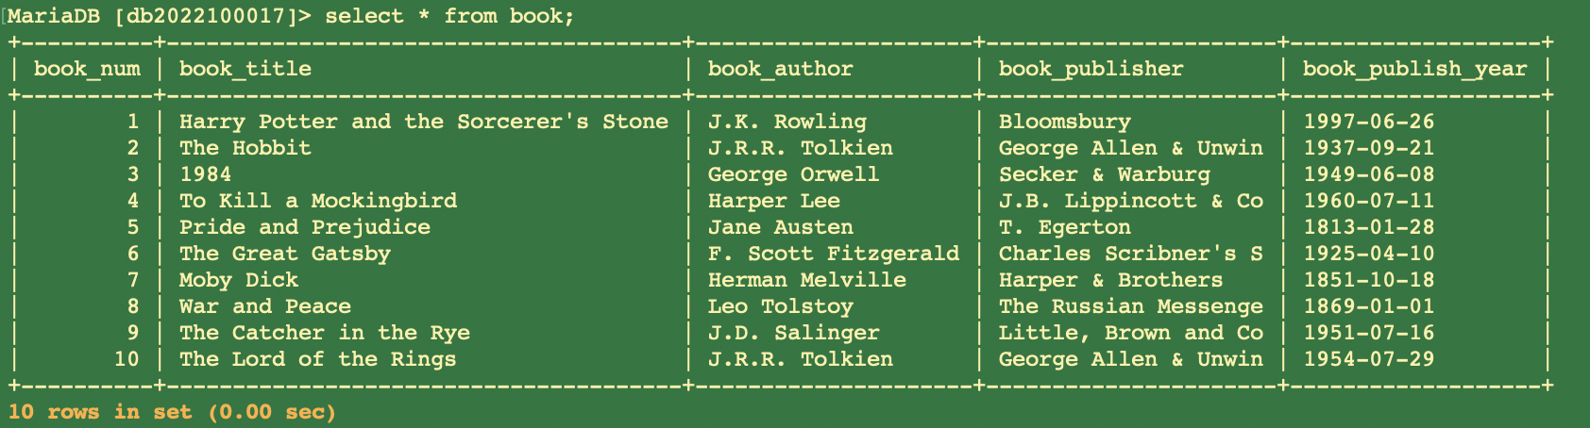
DB 구현 내역서
테이블명 | book
테이블 스키마
테이블 데이터

Slide 34
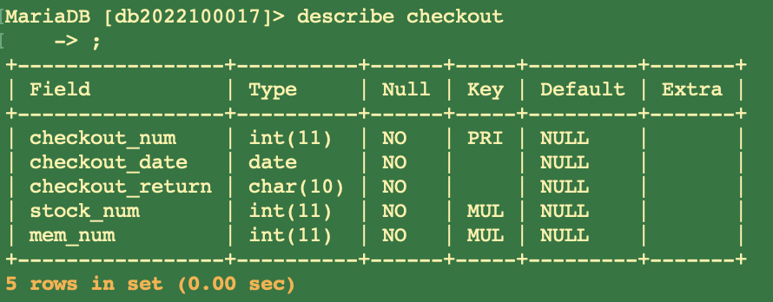
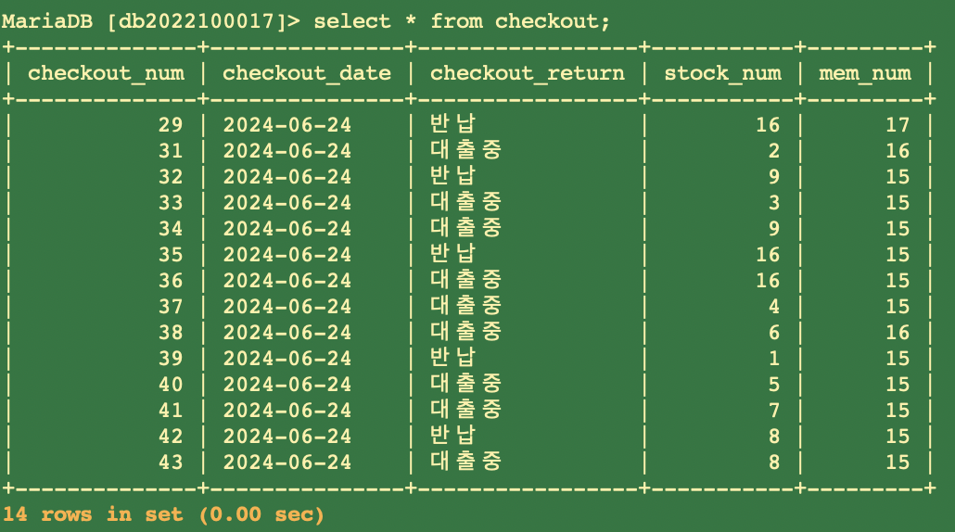
DB 구현 내역서
테이블명 | checkout
테이블 스키마
테이블 데이터
사용자가 직접 추가한다.

Slide 35
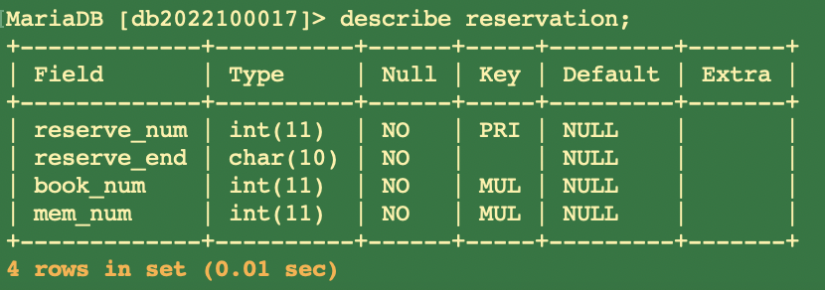
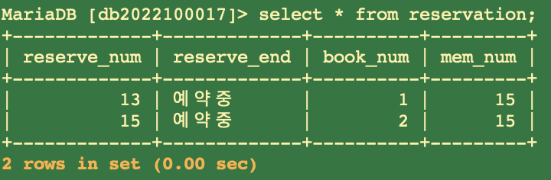
DB 구현 내역서
테이블명 | reservation
테이블 스키마
테이블 데이터
사용자가 직접 추가한다.

Slide 36
소스코드 요약 설명서 | Module | Description
Code | Module | Description
index.php |  | 사이트의 초기 화면 대출 가능한 예약 도서 목록 조회 대출 버튼을 클릭하면 return_book.php로 이동
header.php |  | checkout.php, reservation.php로 이동할 수 있는 버튼 존재
config.php |  | 데이터베이스 접속 정보
util.php |  | 데이터베이스에 접속하는 dbconnect 함수 정의
checkout.php | M1.1, M1.1.2, M1.1.3 | 대출 가능한 도서인지 확인 후, 대출 내역 추가, 도서재고의 상태를 ‘대출중’으로 업데이트, 예약된 도서인 경우, 예약 상태를 ‘대출완료’로 업데이트 checkout_list.php로 이동 가능
checkout_list.php | M.1.2.1, M.1.4 | 대출내역을 볼 수 있음 (회원명, 제목, 대출날짜, 반납기한, 대출상태) 대출 날짜로부터 14일이 지나면, 대출상태를 ‘연체’로 업데이트 회원명을 입력하여 대출 내역 검색 가능, 도서 제목을 클릭하면 stock_detail.php로 이동하여 세부정보를 볼 수 있음 반납시 return_book.php로 이동, 삭제시 checkout_delte.php로 이동
return_book.php | M.1.3.1, M.1.3.2 | 반납 상태인지 확인하고, 반납상태가 아니라면, 대출내역을 ‘반납’으로 업데이트하고, 도서 재고도 ＇대출가능’ 상태로 업데이트
checkout_delete.php | M.1.5 | 반납되었다면 삭제하고, 반납되지 않았다면 삭제하지 않음
stock_detail.php | M1.2.2 | 해당 도서의 정보를 출력
reservation.php | M2.1 | 모든 도서재고가 예약중인지 확인 후, 예약 내역 추가 reservation_list.php로 이동 가능
reservation_list.php | M.2.2, M.2.3, M.2.4 | 예약내역을 볼 수 있음 (회원명, 제목, 예약상태) 회원명을 입력하여 예약내역을 검색 가능, 도서 제목을 클릭하면 book_detail.php로 이동하여 세부정보를 볼 수 있음 취소 시, 예약상태를 ＇예약취소’로 변경, 삭제 시, 예약내역을 삭제
book_detail.php | M.2.5 | 입력받은 도서의 정보를 출력하고, 해당 도서의 도서재고의 대출상태를 출력

Slide 37
변경사항
stock 테이블에서 stock_location 삭제 한 명 당 대출, 예약 동시에 여러 권 가능 2주 지나면 연체 상태로 변경 테이블 속성 일부 변경 대출가능한 도서재고가 존재한다면 예약을 등록할 수 없다는 조건 추가 대출, 예약내역 검색 시 회원명을 통해 검색하며, 회원명은 유일하다는 조건 추가 반납되지 않은 반납내역은 삭제가 불가능하다는 조건 추가 일부 모듈 수정 및 추가

